Slide 1
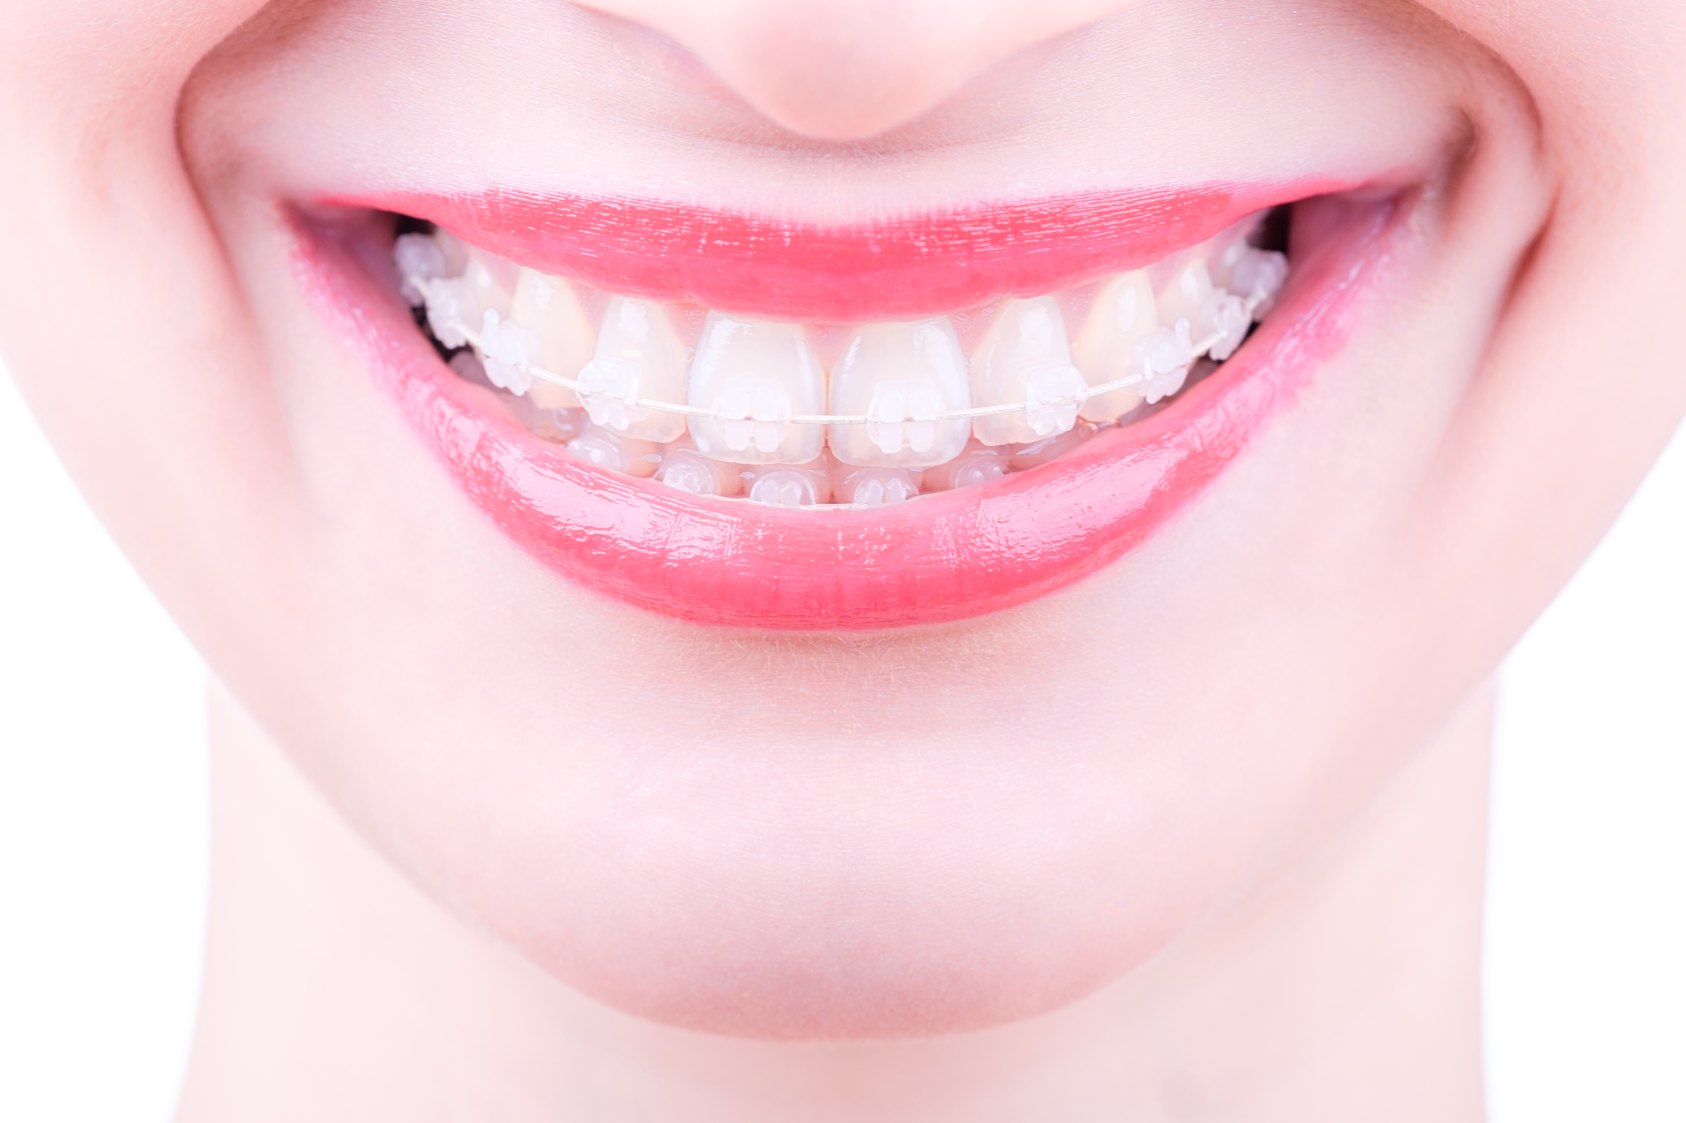
Ortodoncie
MDDr. Dáša Hegerová

Slide 2
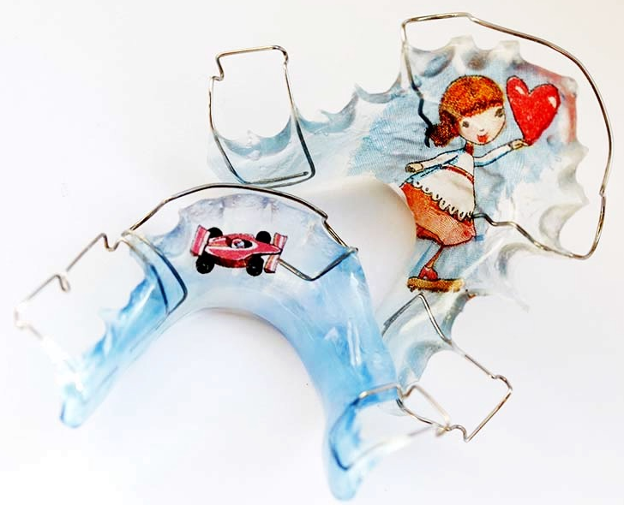
Ortodoncie
nástavbový stomatologický obor
  specialiazační příprava na akreditovaném pracovišti v délce 3 let - zakončeno atestací
nauka o rovnání zubů
  zabývá se prevencí, diagnostikou a terapií odchylných poloh zubů, vztahů zubních oblouků a čelistí
cílem je pravidelný, estetický a funkčně vyvážený chrup

Slide 3
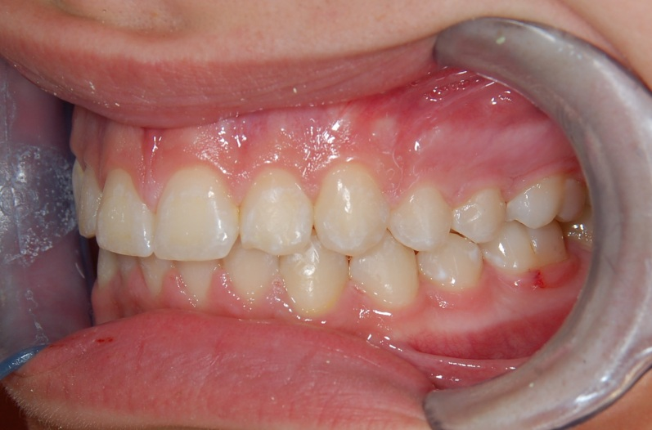
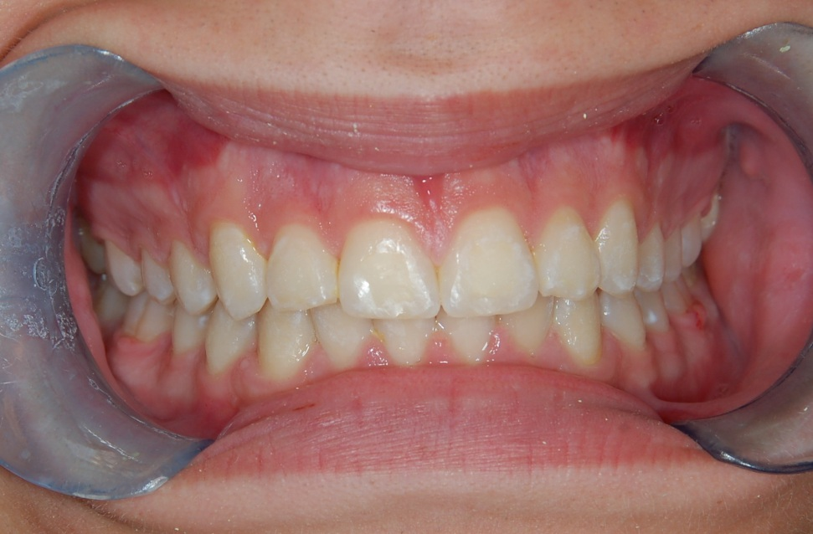
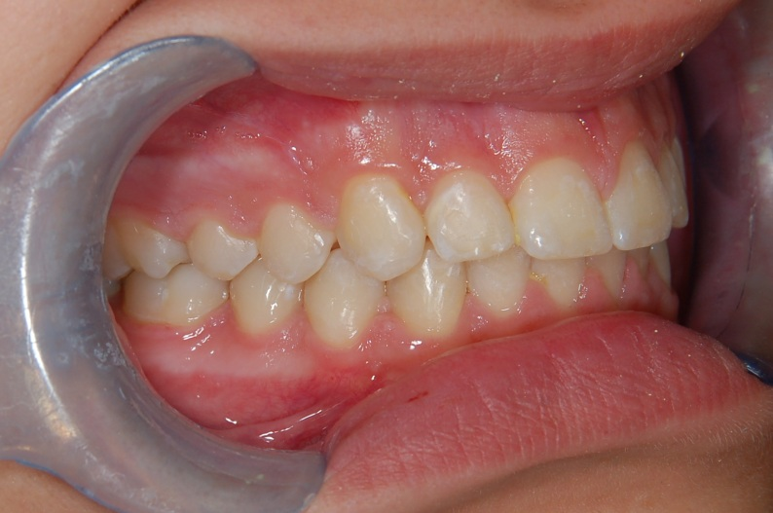
Pravidelný chrup

Slide 4
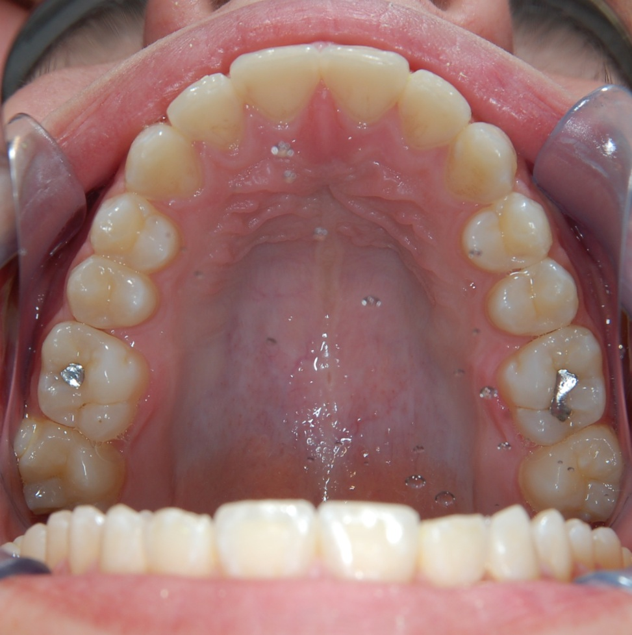
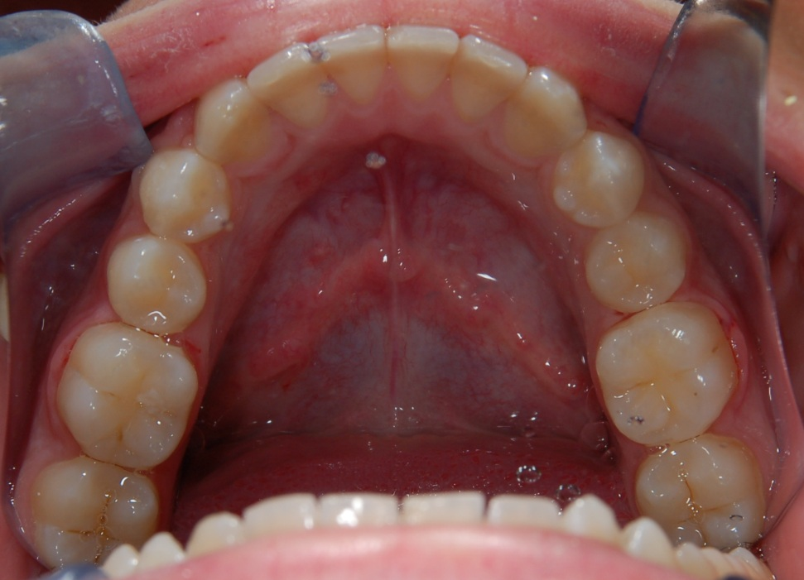
Pravidelný chrup

Slide 5
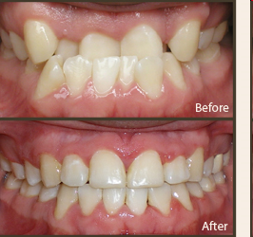
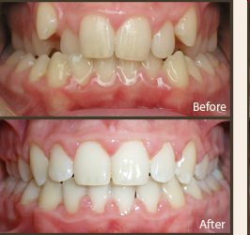
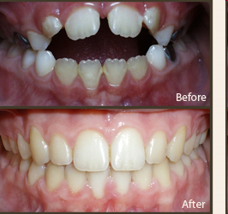
Význam léčby
ESTETIKA
ŽVÝKACÍ FUNKCE
ŘEČ

Slide 6
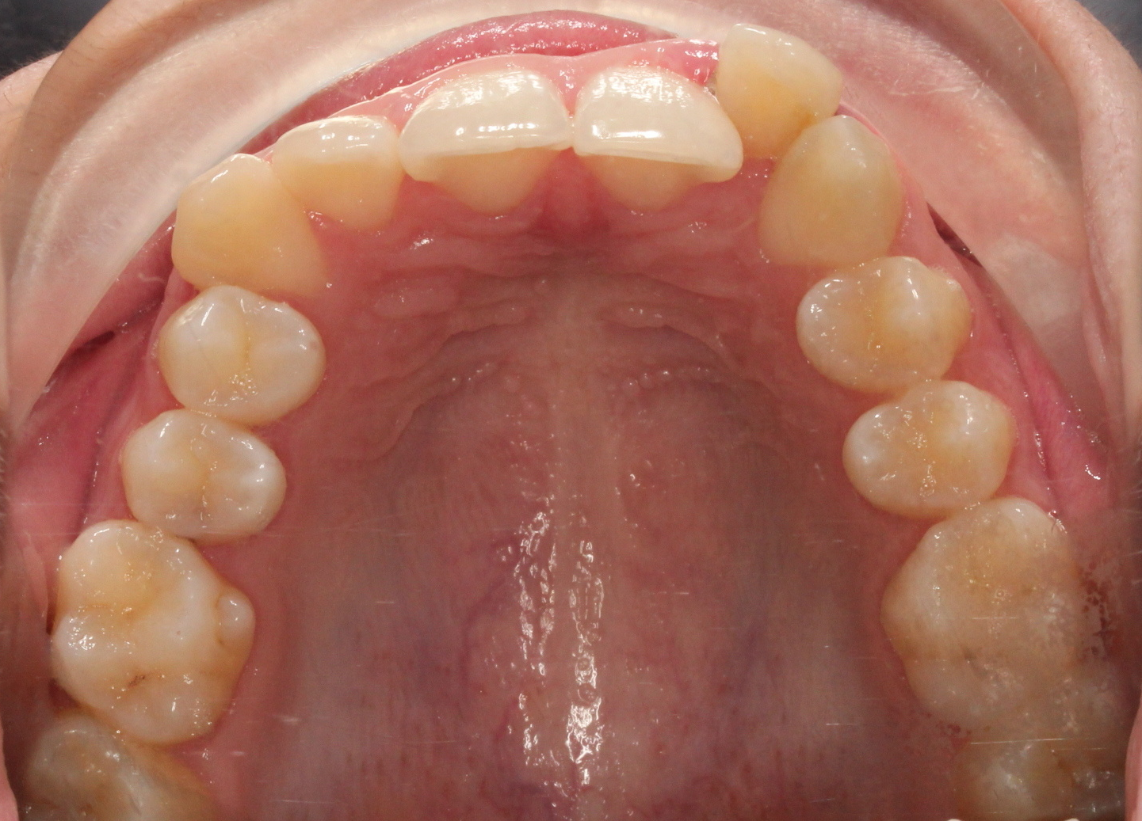
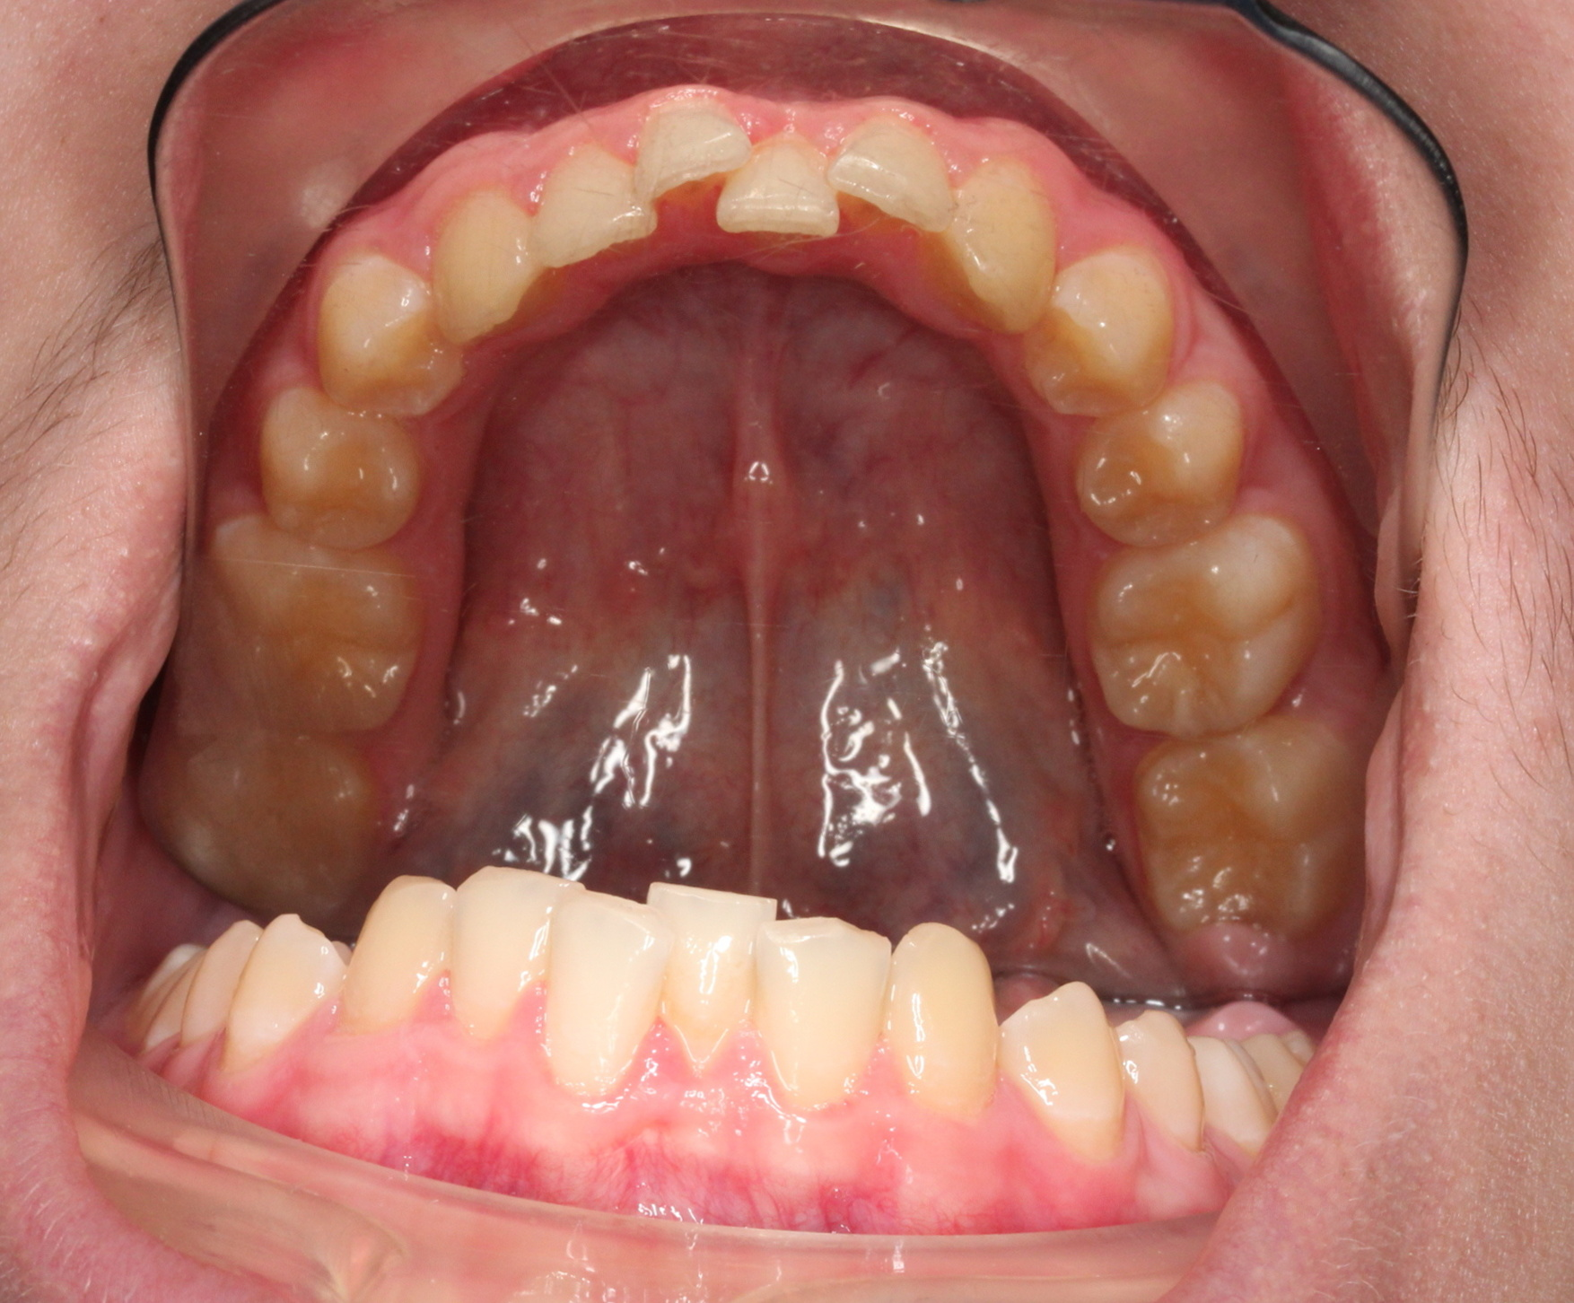
Význam léčby
KAZIVOST
  odstranění stěsnání
  lepší čištění

Slide 7
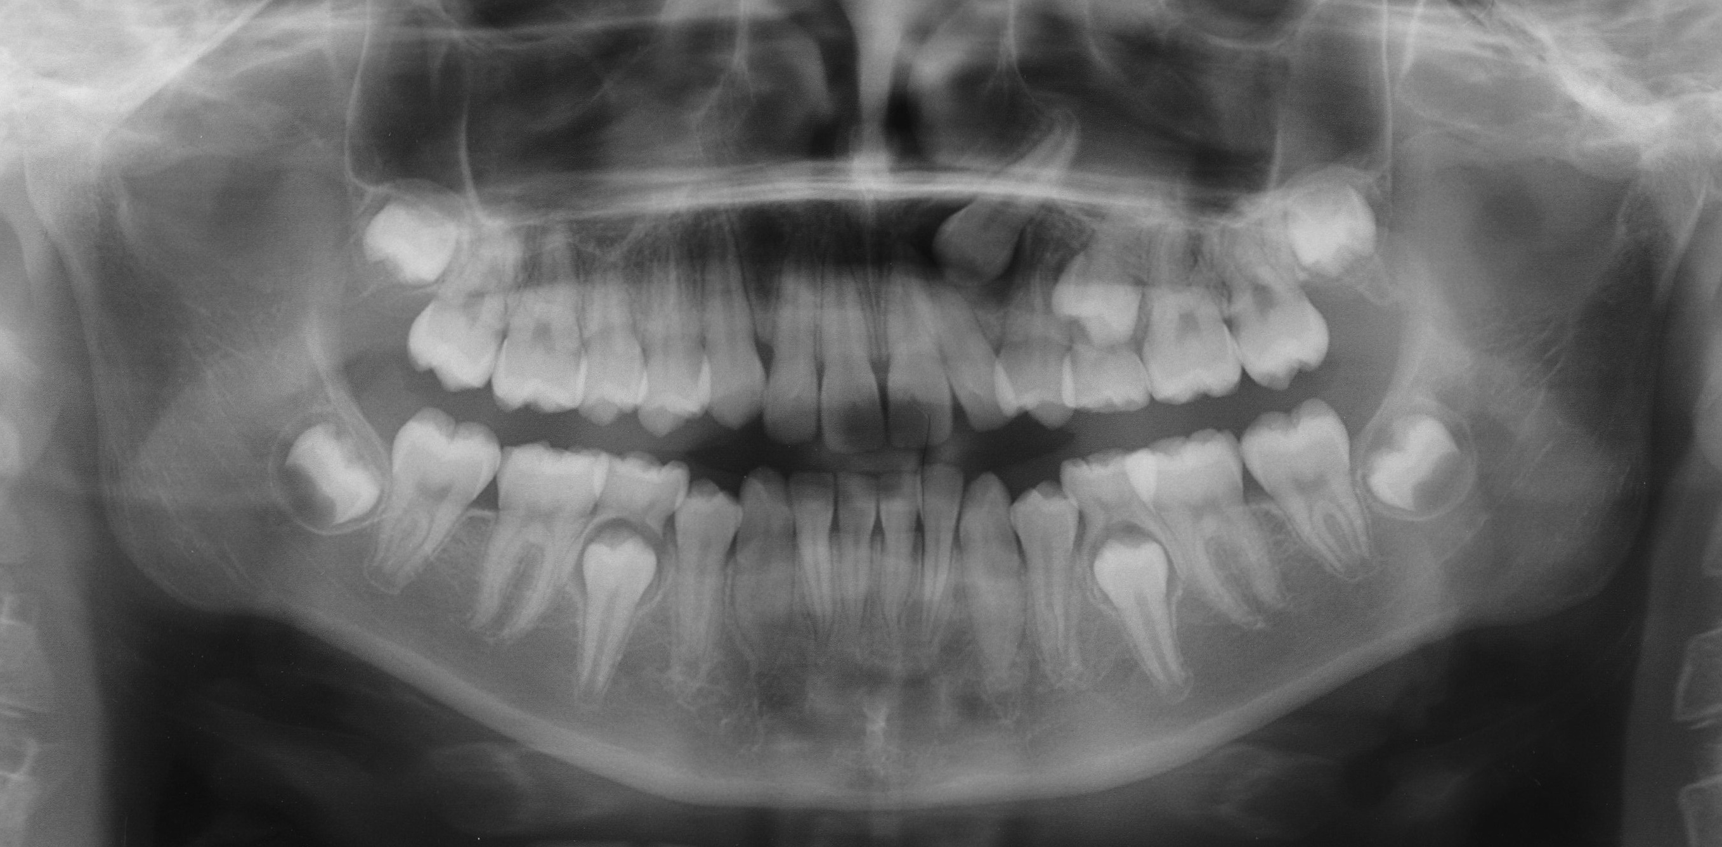
Význam léčby
RETENCE ZUBŮ
  zub neprořezal do dutiny ústní ve fyziologickém období
  je ukončen vývoj kořene
  příčina
    atypická poloha zubu
    překážka v erupční dráze

Slide 8
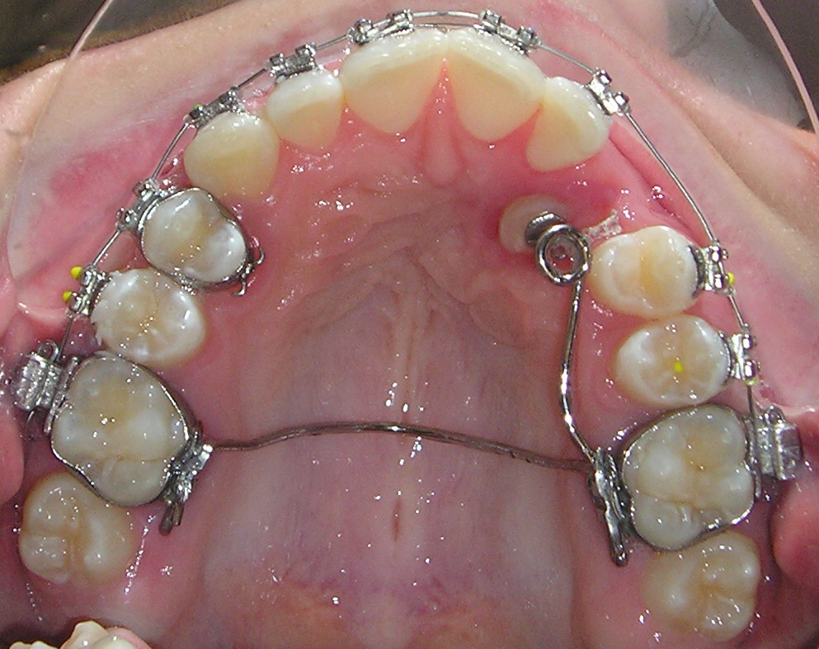
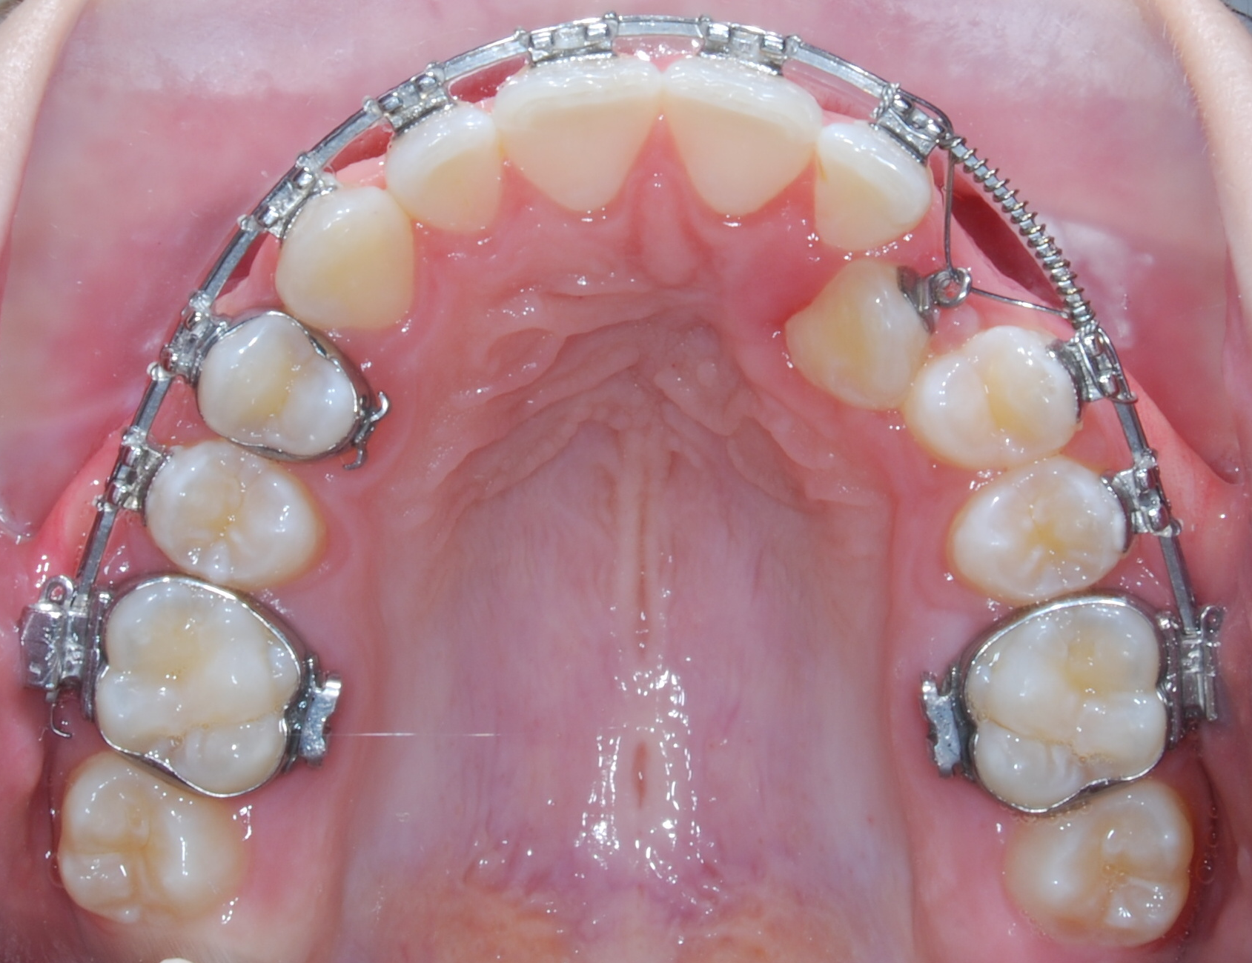
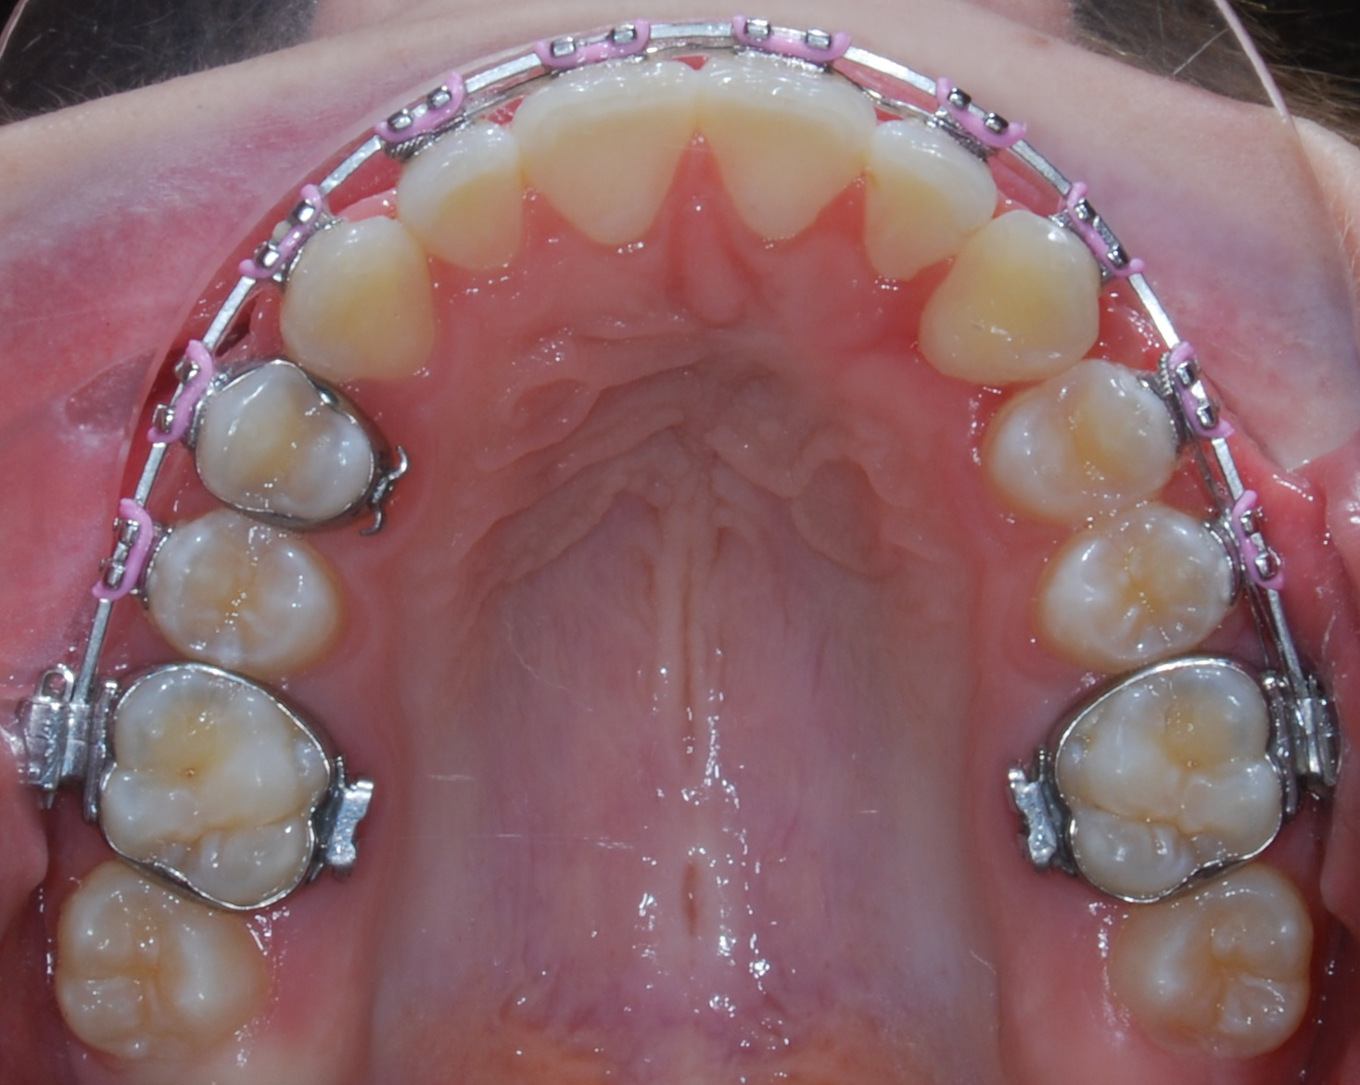
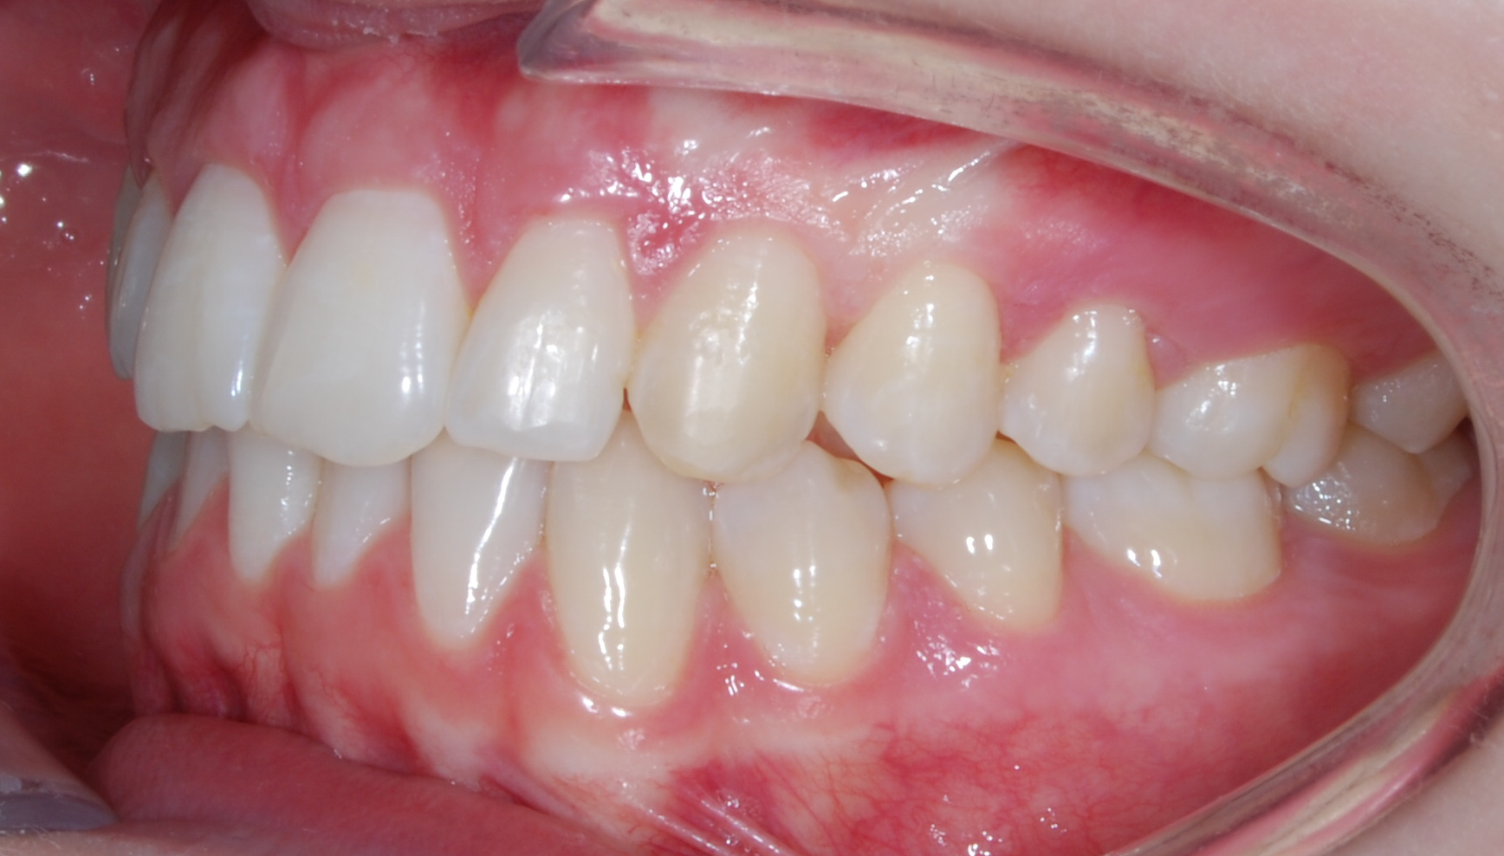

Slide 9
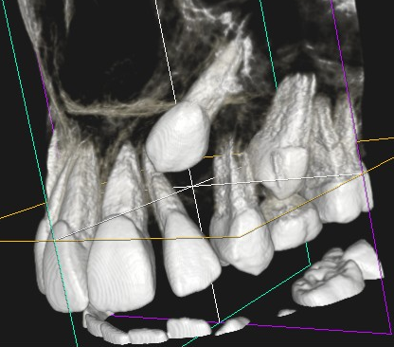
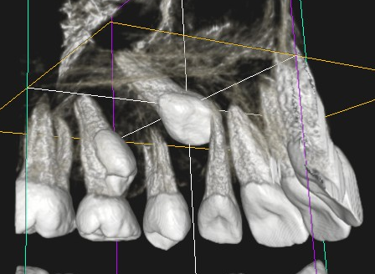
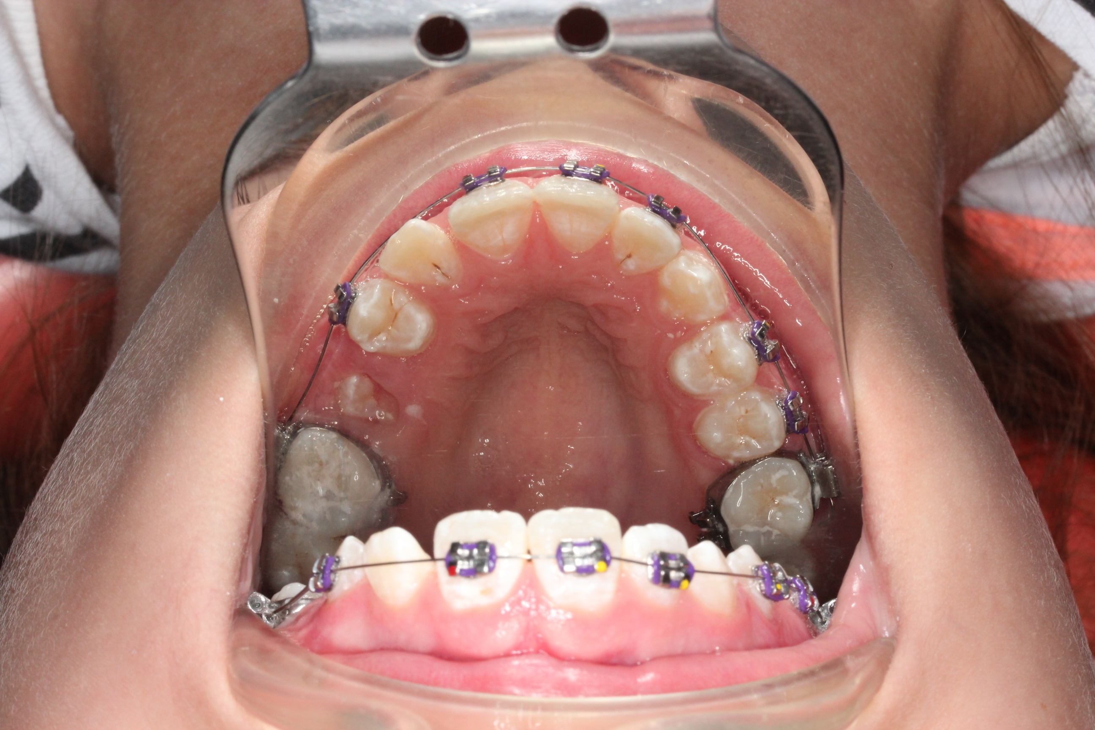
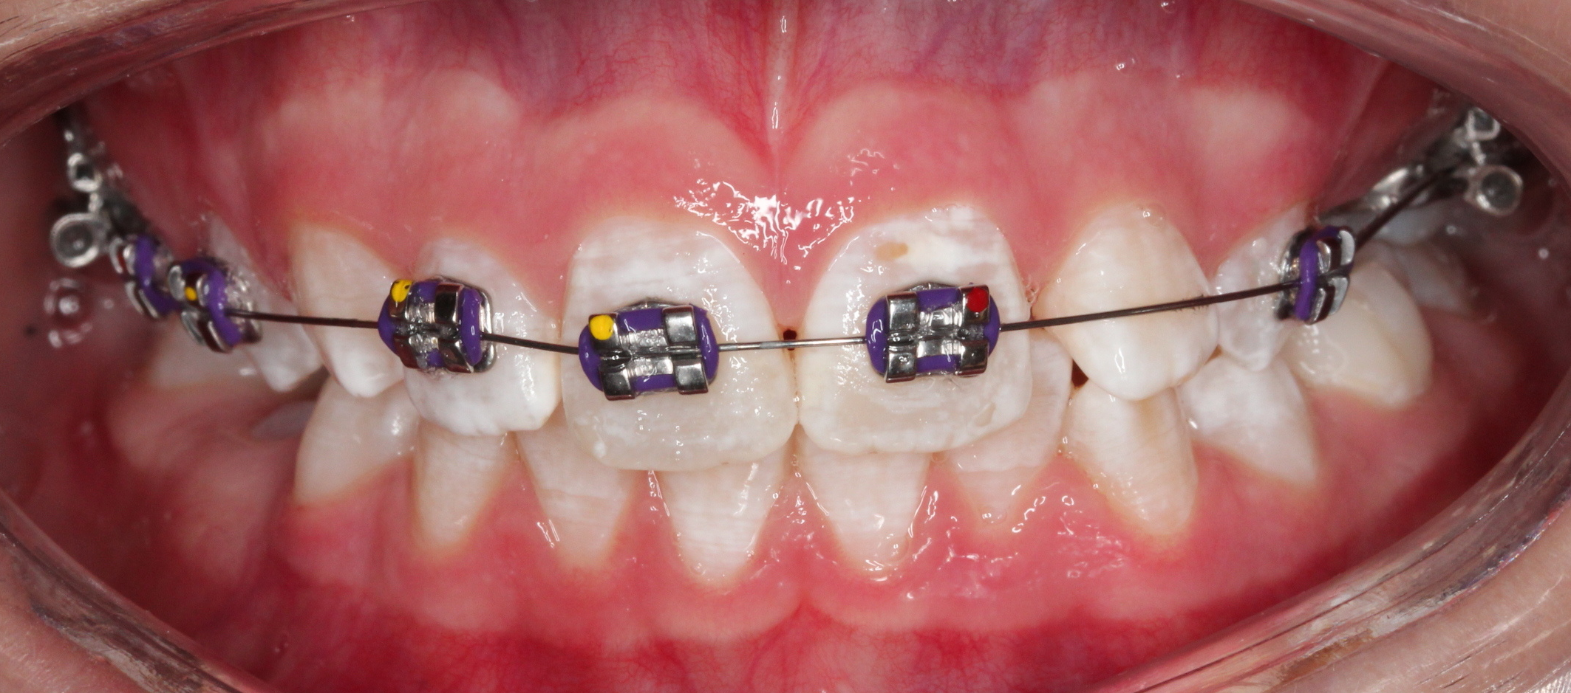

Slide 10
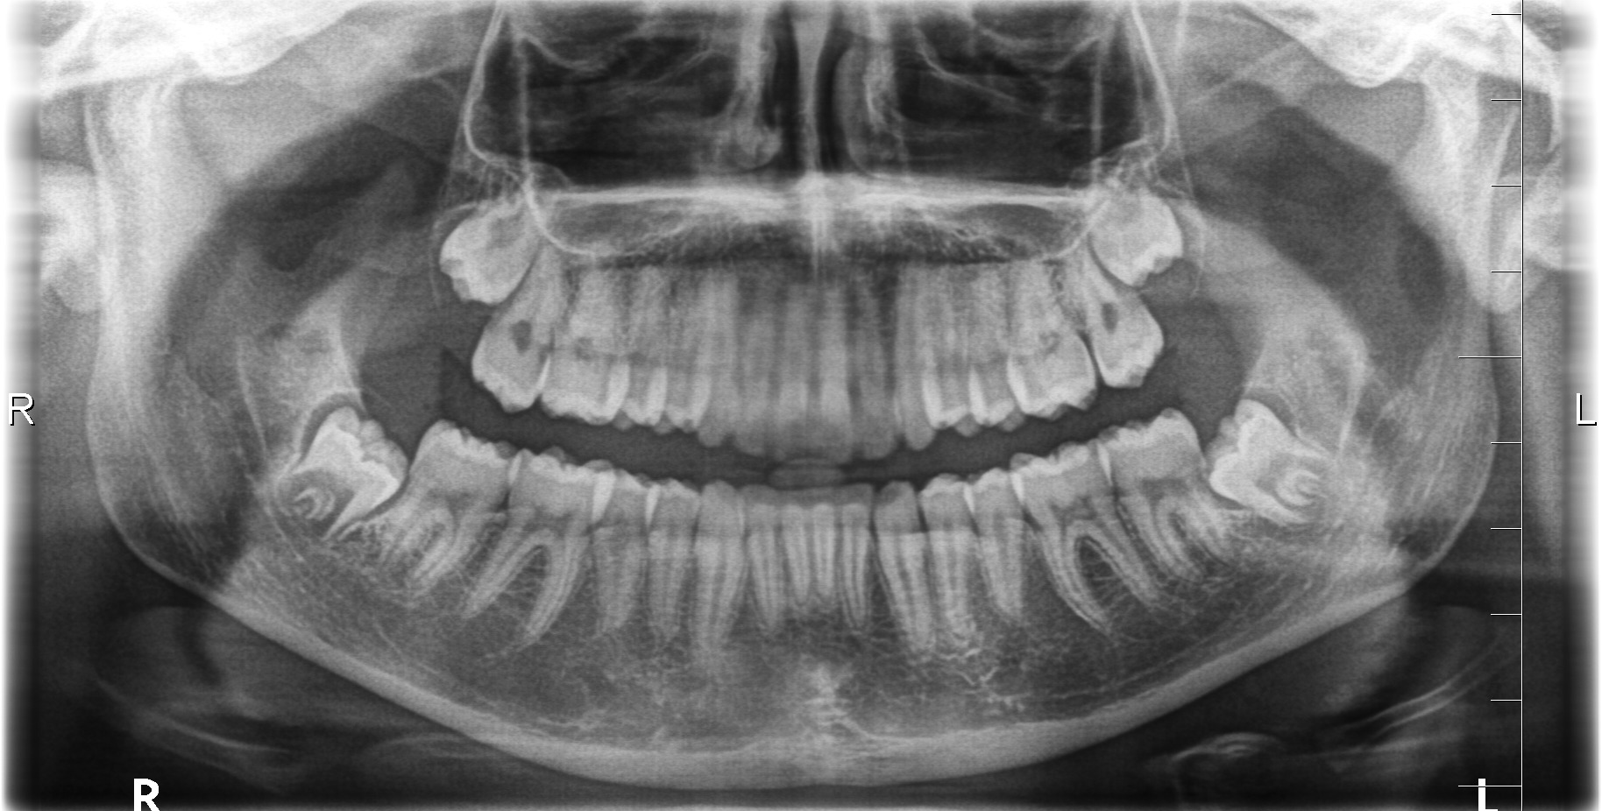

Slide 11
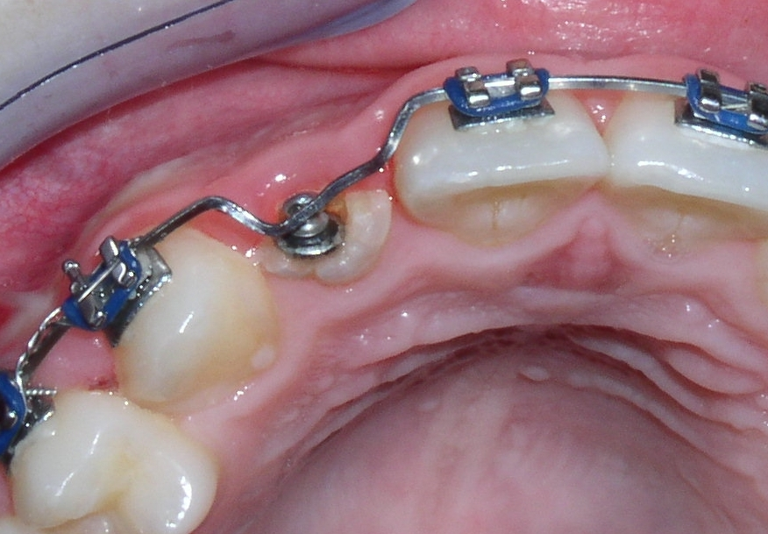
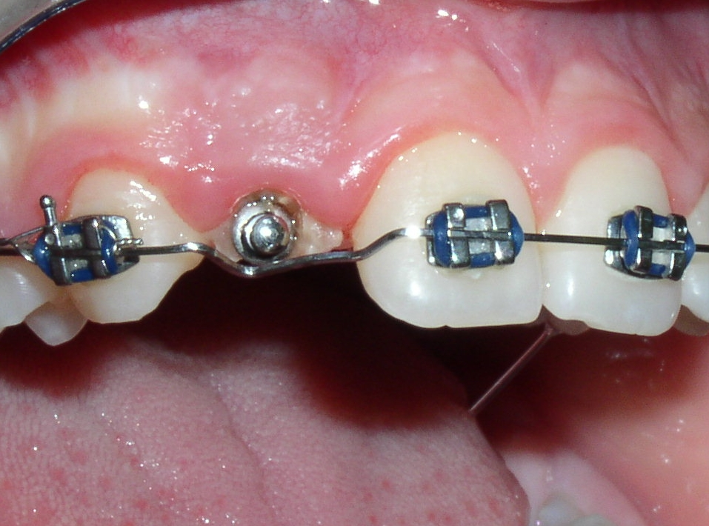
Význam léčby
ÚRAZY ZUBŮ

Slide 12
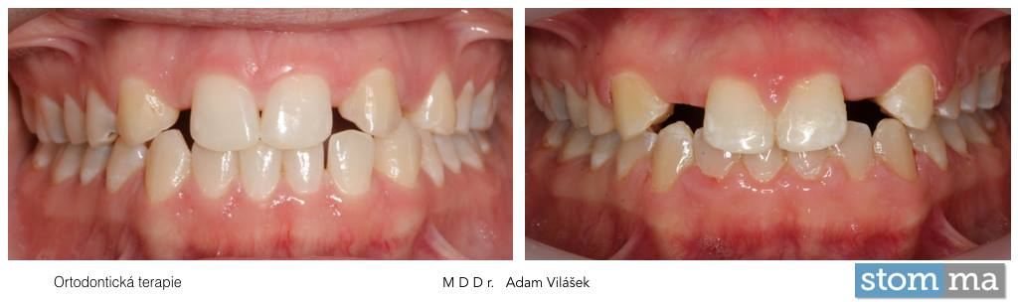
Význam léčby
PŘEDPROTETICKÁ PŘÍPRAVA - nezaložené zuby

Slide 13
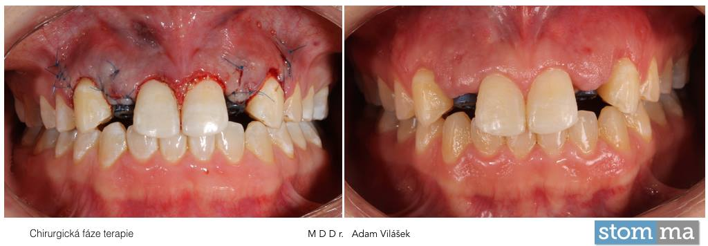
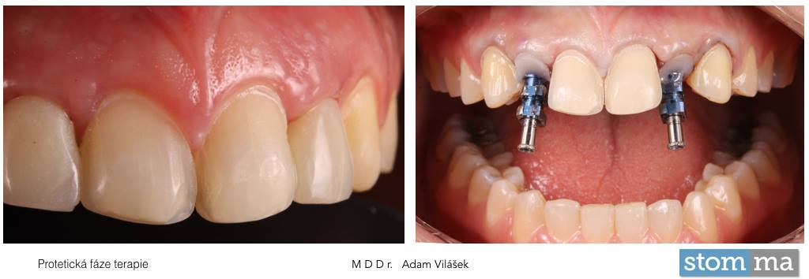

Slide 14
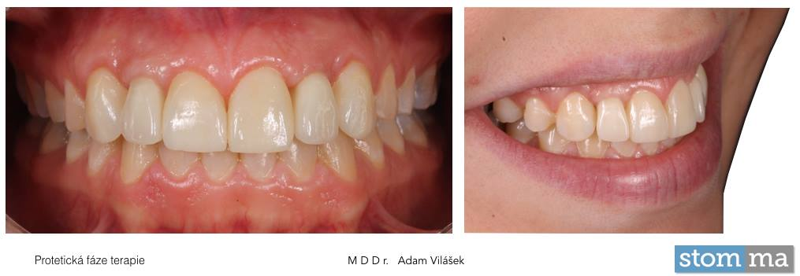
Význam léčby
PŘEDPROTETICKÁ PŘÍPRAVA - nezaložené zuby

Slide 15
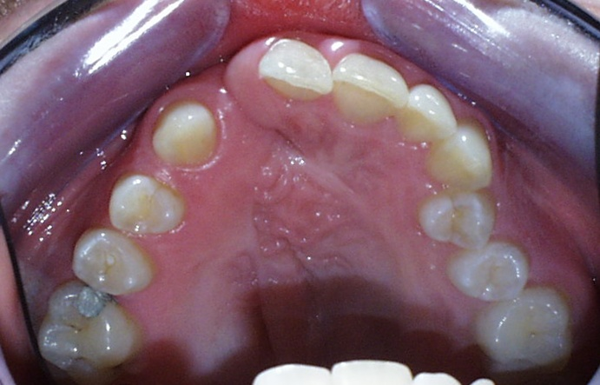
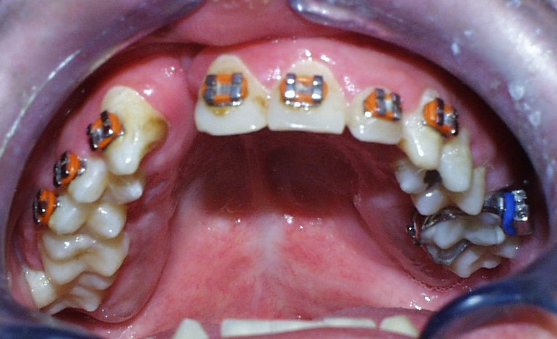
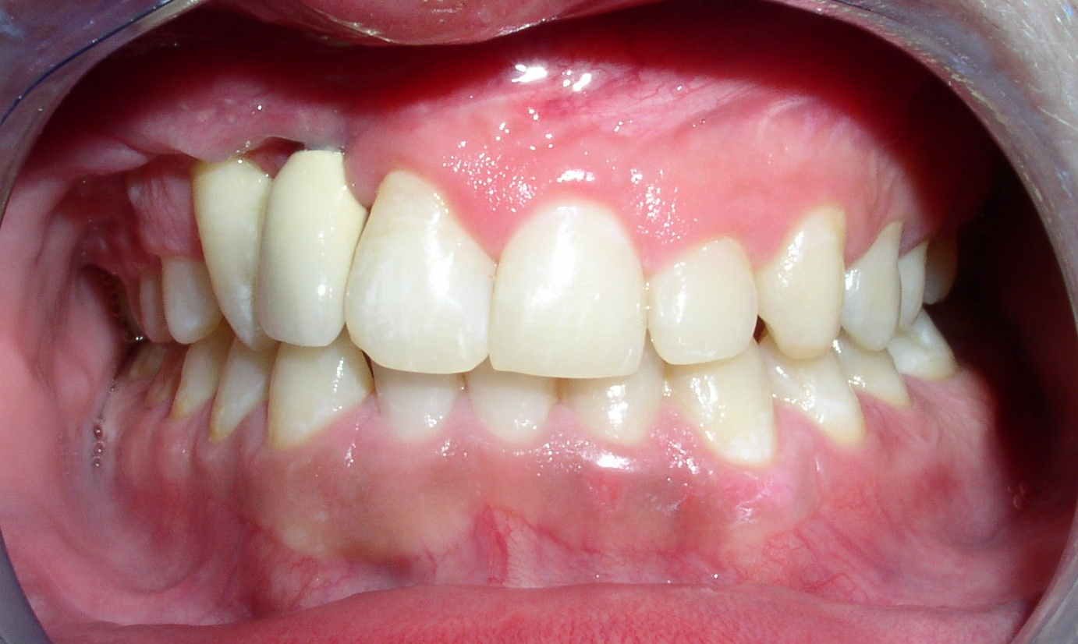
Význam léčby
PŘEDPROTETICKÁ PŘÍPRAVA - pacient s rozštěpem

Slide 16
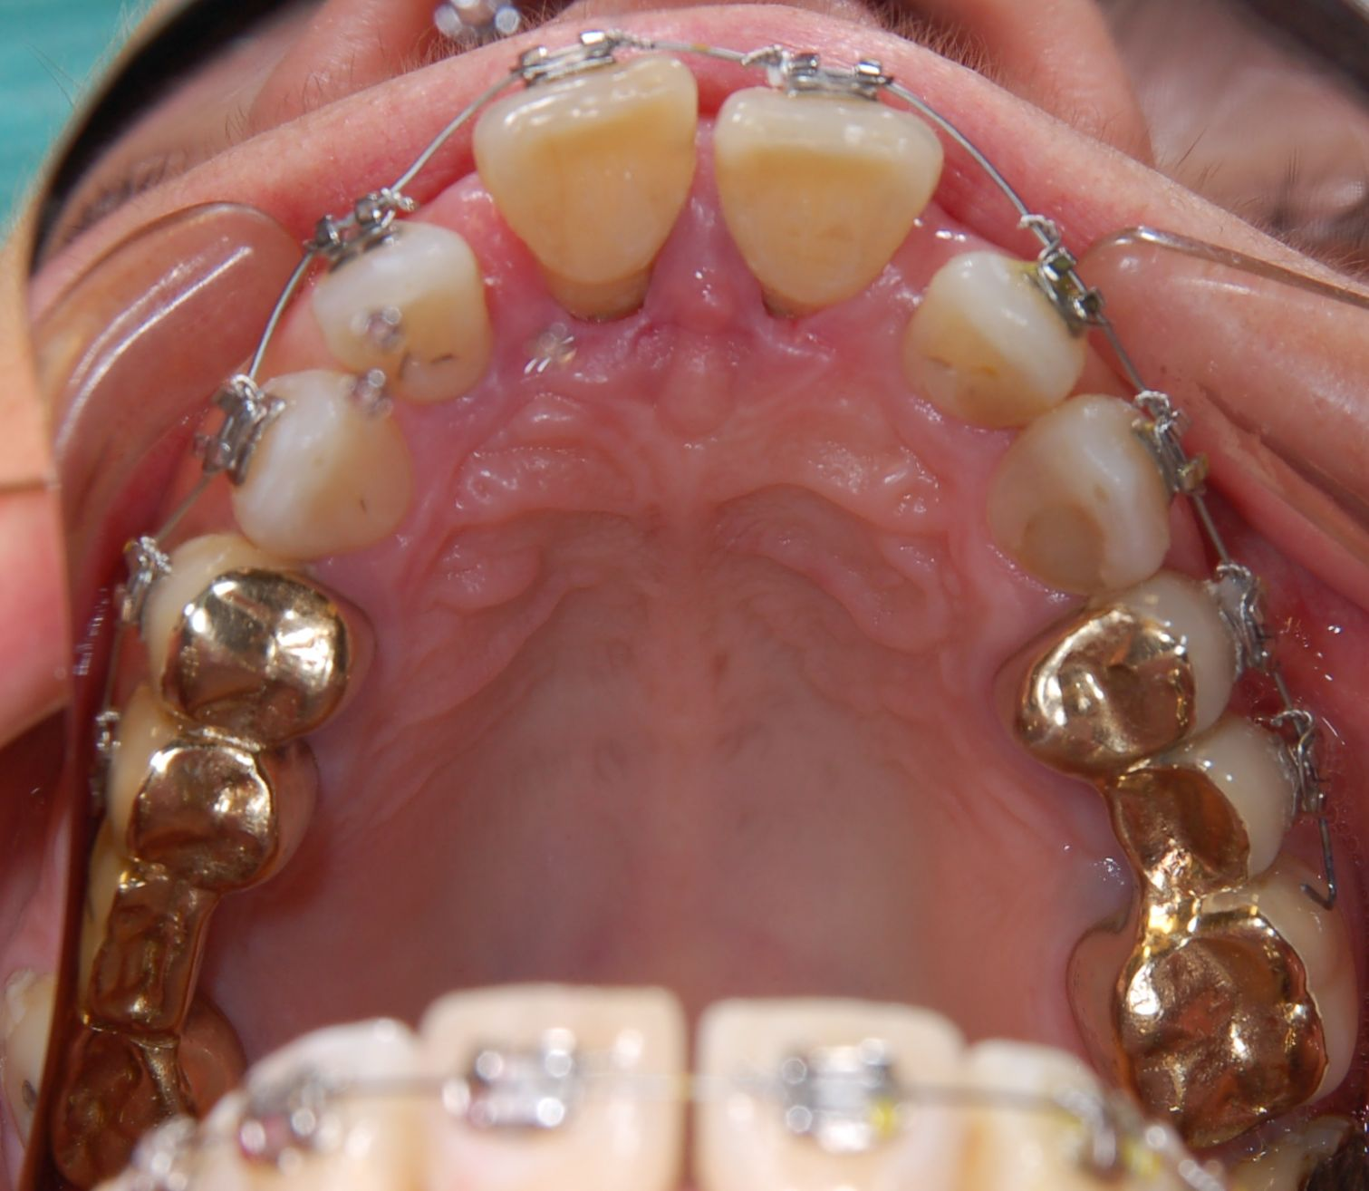
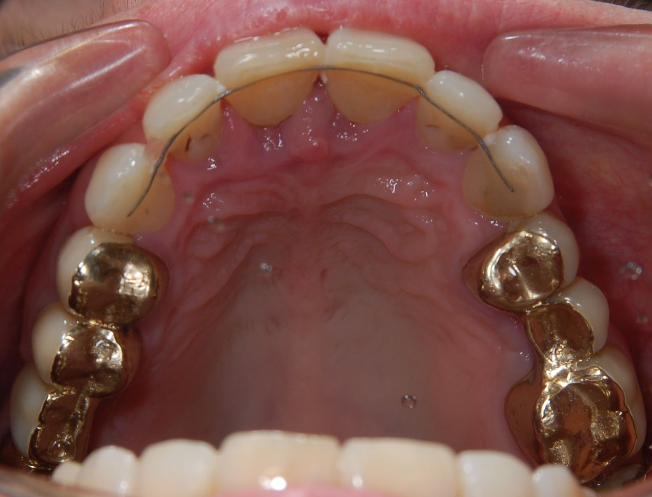
Význam léčby
OSTRANĚNÍ NÁSLEDKŮ PARODONTOLOGICKÉHO ONEMOCNĚNÍ

Slide 17
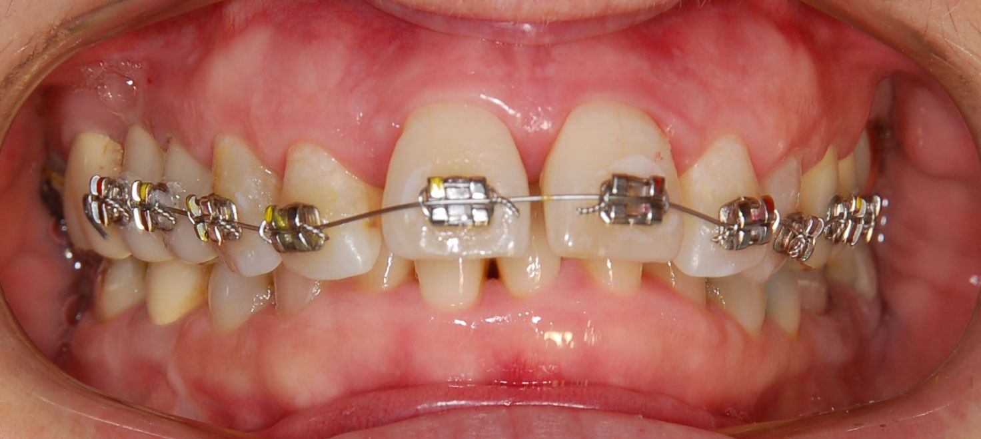
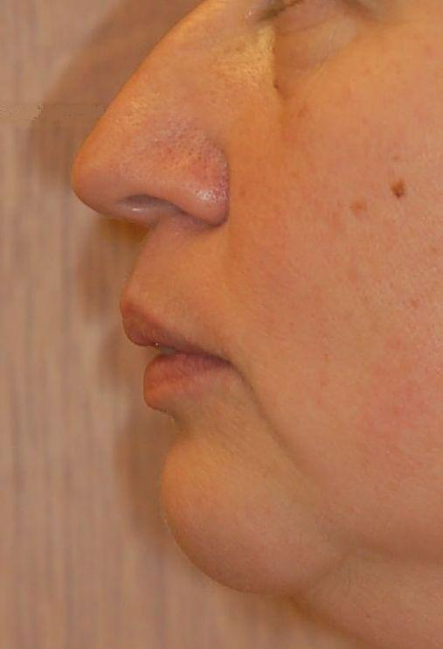
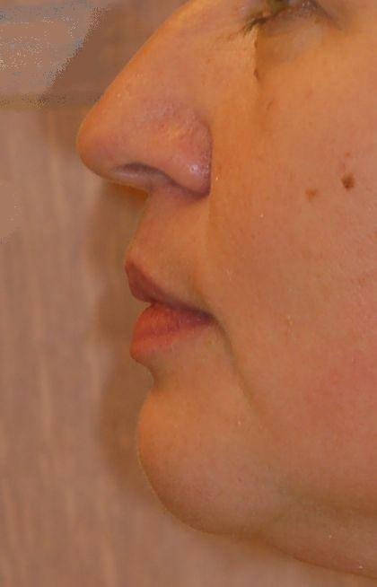
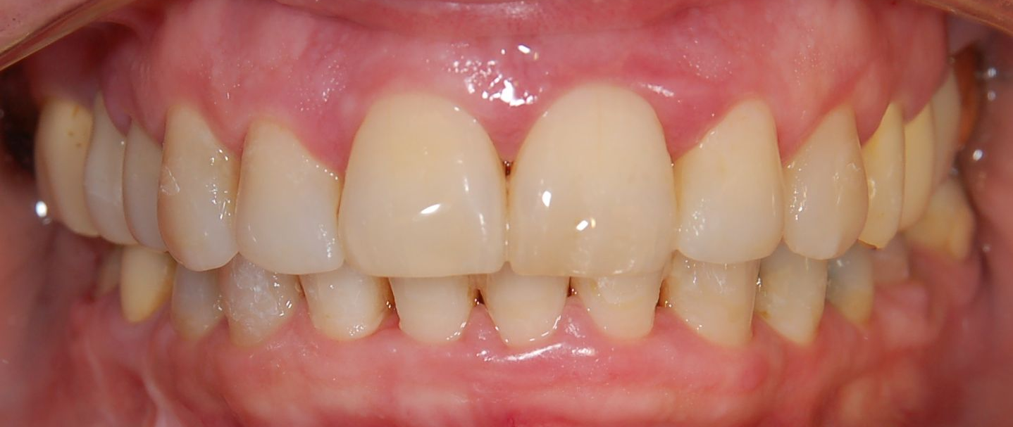

Slide 18
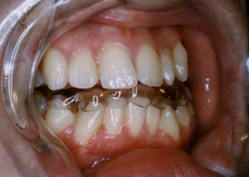
Význam léčby
PROBLÉMY S ČELISTNÍM KLOUBEM
  bolest před ušním boltcem
  vystřelující do dolní čelisti, spánku, oka
  doprovázeno lupáním, omezení otvírní úst, uchylování do strany
  nákusná dlaha v DČ, klidový režim

Slide 19
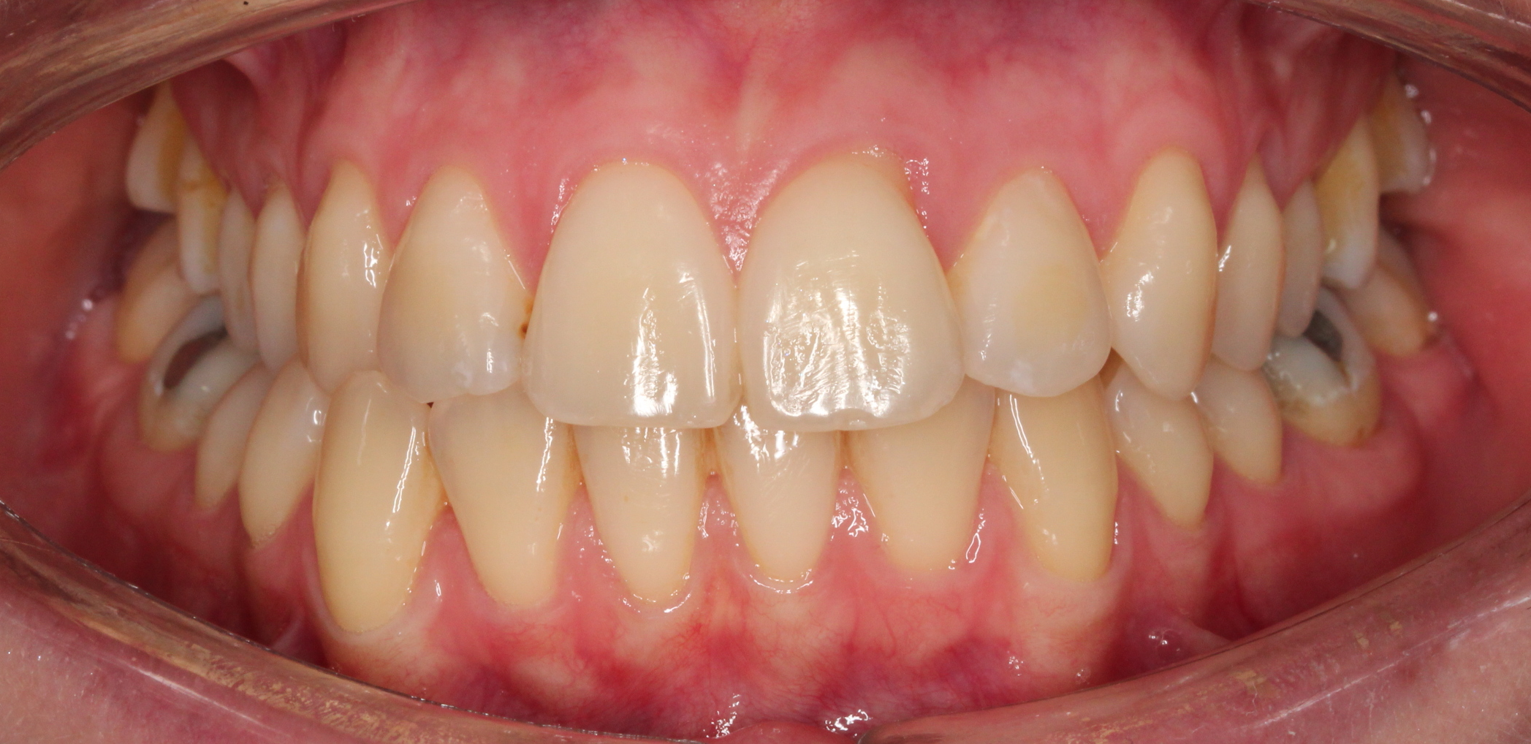
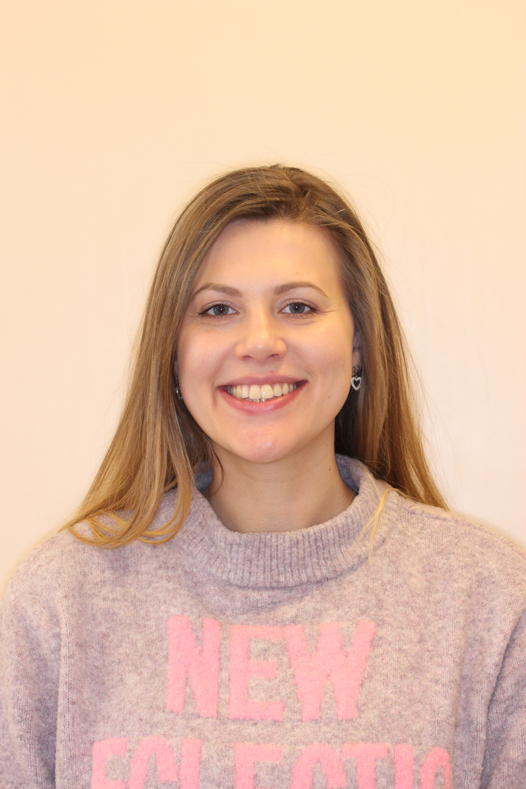
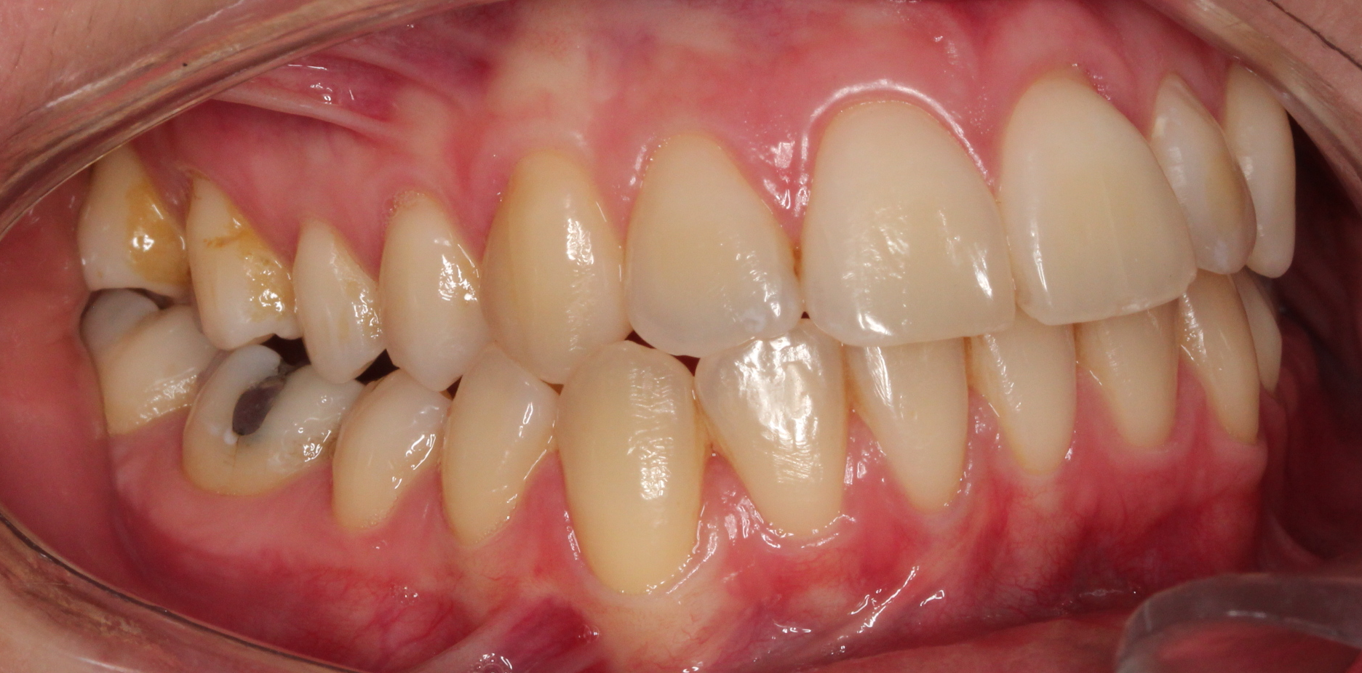

Slide 20
Rozdělení ortodontických anomálií
Anomálie velikosti, počtu a tvaru zubů
Anomálie postavení zubů
Anomálie zubních skupin
Anomálie vztahu zubních oblouků (okluzní diagnostika)
Skeletální diagnostika

Slide 21
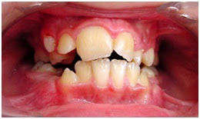
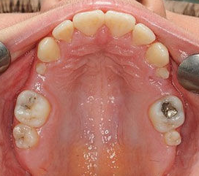
1. Anomálie velikosti zubů
makrodoncie – nadměrná velikosti zubů
mikrodoncie – malá velikost zubů
  stěsnání
  mezerovitý chrup

Slide 22
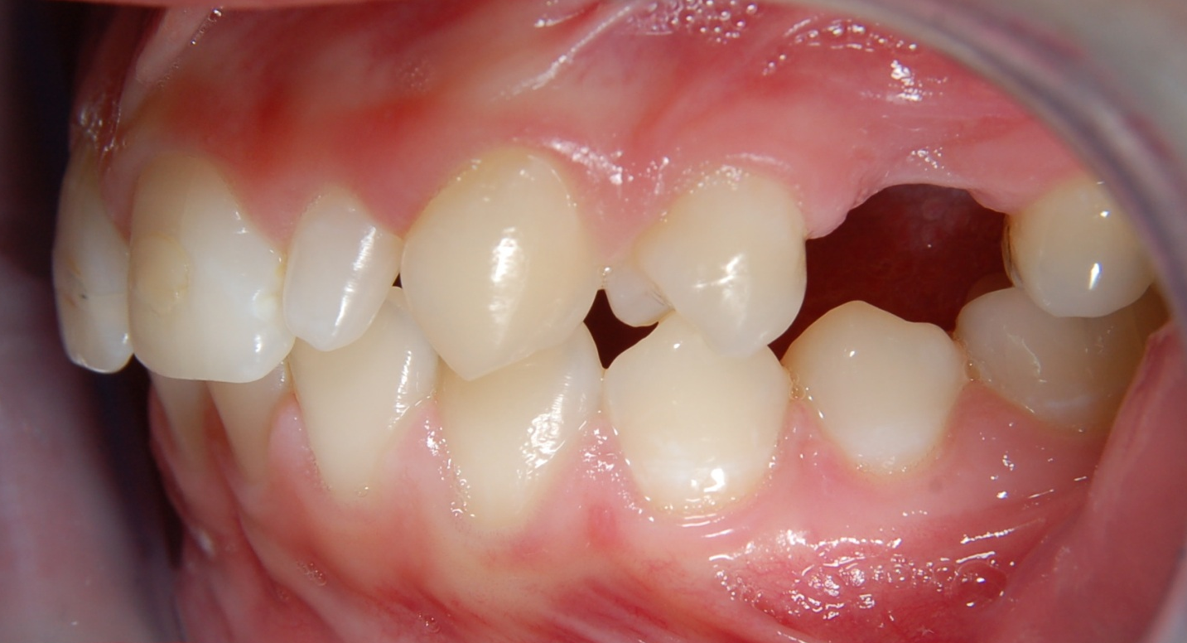
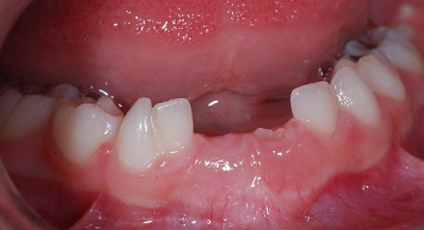
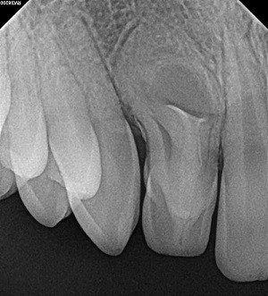
1. Anomálie Tvaru zubů
čípkovitý laterální řezák
srostlice
dens in dente

Slide 23
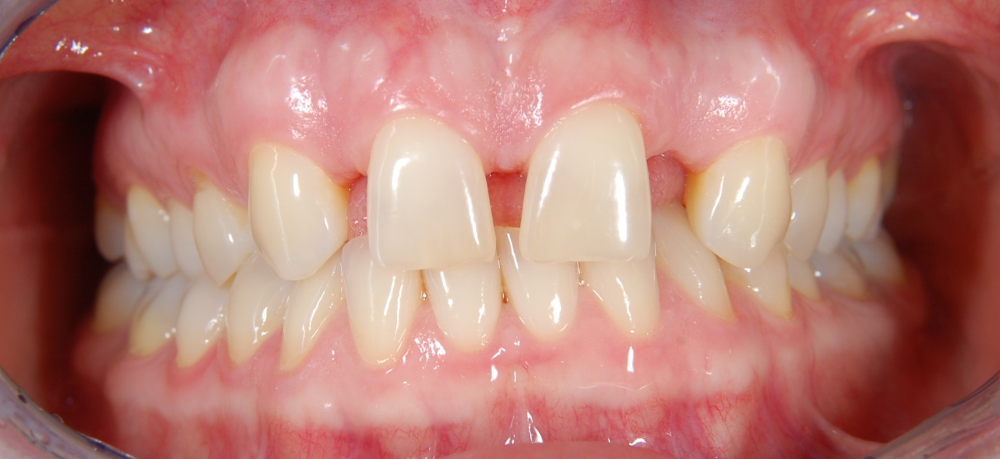
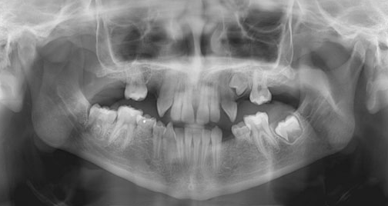
1. Anomálie počtu zubů
hypodoncie – snížení počtu zubních zárodků

Slide 24
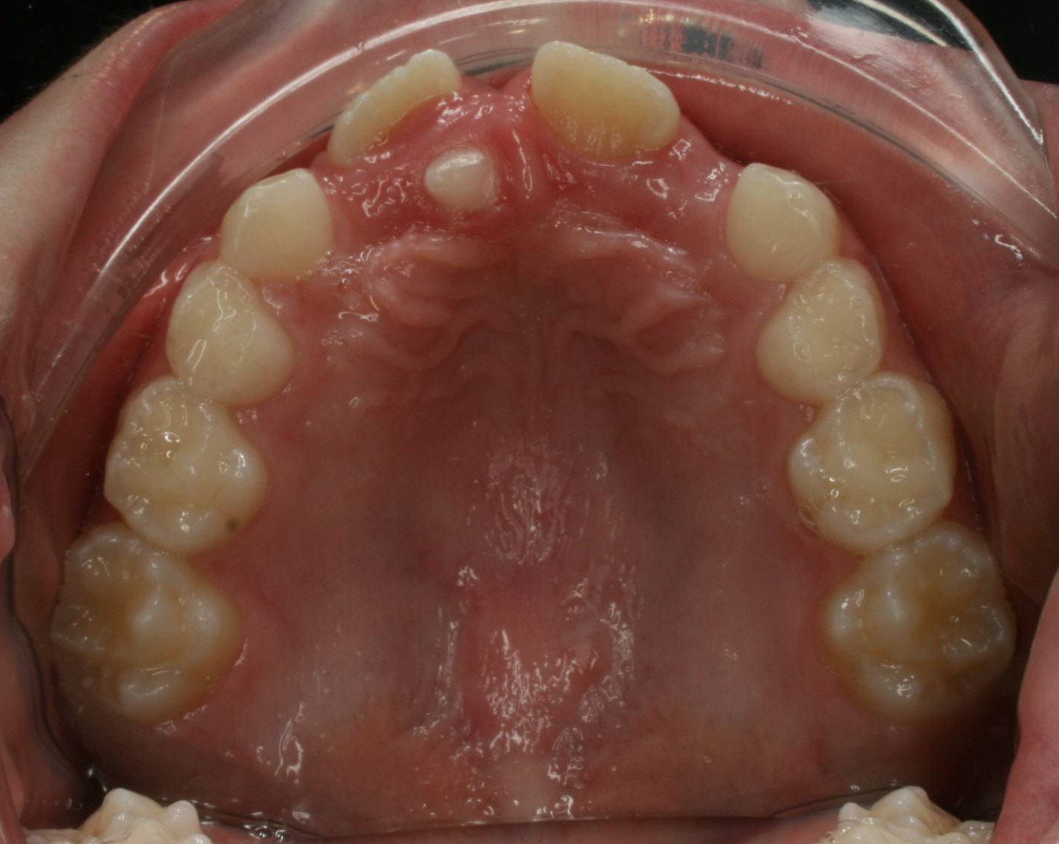
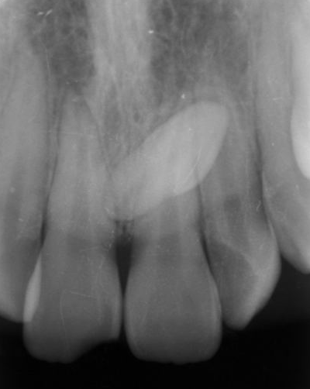
1. Anomálie počtu zubů
hyperdoncie – zvýšený počet zubů (přespočetné)

Slide 25


2. Anomálie postavení zubů
inklinace - sklon zubu

Slide 26



2. Anomálie postavení zubů
anomální erupce – korunka prořezala mimo zubní řadu
  vestibulární
  palatinální

Slide 27
2. Anomálie postavení zubů
posun zubu – celý zub umístěn mimo své pravidelné postavení
    mesiální
    distální
    vestibulární
    orální
  obvykle kombinován se sklonem

Slide 28

2. Anomálie postavení zubů
rotace – otočení zubu kolem své podélné osy

Slide 29

2. Anomálie postavení zubů
transpozice – výměna pořadí zubů v zubním oblouku

Slide 30
2. Anomálie postavení zubů
supraokluze - zub přesahuje okluzní rovinu
infraokluze – prořezaný zub nedosahuje okluzní rovinu
retence – zub, který neprořezal do dutiny ústní po fyziologickém období jeho prořezání jeho kořen je již zcela vytvořen
semiretence – korunka zubu není kryta kostí, pouze sliznicí
impaktace – zub neprořezal pro překážku (např. přepočetný zub)

Slide 31


2. Anomálie postavení zubů

Slide 32


2. Anomálie postavení zubů

Slide 33


2. Anomálie postavení zubů

Slide 34



2. Anomálie postavení zubů
zákus zubu

Slide 35

2. Anomálie postavení zubů
nonokluze

Slide 36


3. Anomálie zubních skupin
obrácený skus

Slide 37


3. Anomálie zubních skupin
otevřený skus

Slide 38


3. Anomálie zubních skupin
hluboký skus

Slide 39


3. Anomálie zubních skupin
zkřížený skus

Slide 40


4. Anomálie vztahu zubních oblouků
Angle I. tř. – normookluze

Slide 41



4. Anomálie vztahu zubních oblouků
Angle II. tř. – distookluze

Slide 42


4. Anomálie vztahu zubních oblouků
Angle III. tř. – mesiookluze

Slide 43


5. Skeletální diagnostika
anomálie podmíněné odchylkou v poloze a vztahu čelistních kostí

Slide 44



Etiologie ortodontických anomálií
příčiny vnitřní
  dědičnost – 80% vývojové vady
    mandibulární progenie
    hypodoncie
    retence zubů
  působení fyzik., chem., infekčních, stresových vlivů během těhotenství

Slide 45




Etiologie ortodontických anomálií
příčiny zevní
  funkční vlivy – zlozvyky
    dumlání
    ústní dýchání
    protlačování jazyka
    vkládání rtu
  předčasné ztráty dočasných zubů

Slide 46






Diagnostika ortodontických anomálií
anamnéza
klinické vyšetření
analýza ortodontických modelů
vyhodnocení RTG
  ortopantomogram
  kefalometrický snímek
  (rtg ruky)
fotografie

Slide 47






Slide 48







Slide 49

Ortodontická léčba
ve vhodném věku
vhodným a účinným terapeutickým prostředkem:
  odstraňování zlozvyků
  myodynamická procvičování kolemčelistních svalů
  zábrusy, terapeutické a profylaktické extrakce dočasných zubů
  snímací ortodontické aparáty
  fixní ortodontické aparáty
  ortognátní operace

Slide 50




Ortodontické aparáty

Slide 51



Snímací aparáty
ve smíšeném a dočasném chrupu
omezená funkce
ve stálém chrupu jako retenční aparáty
aktivní
  aktivní prvky – šrouby, pera, labiální oblouk
funkční
  využvají svalové funkce
  posouvají čelist do správné polohy
pasivní – retenční
  po ukončení fixní léčby

Slide 52


fixní aparáty
pevně fixovány na zuby
  zámky – kompozitní materiál
  kroužky – cementy
působí kontinuální silou

Slide 53





fixní aparáty
ortodontické zámky
  nerezavějící ocel
  zlato
  keramika, safír
různé způsoby ligace

Slide 54




fixní aparáty
ortodontické oblouky
  NiTi – nikl titan
  TMA – titan molybden
  nerezavějící ocel
prefabrikovaný tvar
v prutech

Slide 61
Děkuji za pozornost
dasa.hegerova@fnusa.cz

